Slide 1
数字病理学和人工智能

Slide 2
目录
研究背景
研究内容
人工智能和教育
人工智能和质量保证
用于临床诊断的人工智能
人工智能和图像分析
人工智能和其他临床数据的整合
人工智能的认识和局限
总结

Slide 3
研究背景
全切片成像的出现使得病理学家更容易管理数字切片图像并分享它们用于临床；机器学习的进步使得人工智能和数字病理学协同成为可能并且提供了不仅限于放射科和心脏科基于图像的诊断的可能；此论文讨论了基于数字切片的癌症图像的诊断的进展以及人工智能在数字病理学方面的挑战和机遇。

Slide 4
研究内容
本文章的重点是强调人工智能在数字病理学和全切片成像中的应用，包括教育（例如数字切片教学集）、质量保证（例如第二意见、专业验证和存档）和临床诊断（例如远程病理学）。
首先，我们探讨人工智能如何推进这些数字病理学领域，以及人工智能在研究、图像分析和计算机辅助诊断中的具体用例和应用；并讨论所使用的技术、挑战和障碍。其次，我们讨论了人工智能和全切片成像的最终目标——将病理图像信息与临床数据整合——及其局限性。 借助全切片成像作为人工智能的支持平台，数字病理学将对病理学工作流程的临床和研究组成部分产生有意义和可衡量的影响。

Slide 5
人工智能与教育
应用：
全切片成像已用于会议、虚拟研讨会、演示文稿和肿瘤委员会的教学。
优点：
1.配备了全切片成像的人工智能工具通过提供可随时随地与多个用户共享的、标准化的、互动的数字切片，帮助进一步培训下一代病理学家。
2.人工智能工具可以为学员提供测验形式的自动注释。学员可以借助这些交互式工具查看、平移和缩放增强的数字切片，从而在动态教学环境中提供实时辅导。

Slide 6
人工智能与教育
合成数字切片的生成：
第一次尝试：我们从真实的全切片成像图像中提取了阳性和阴性染色的单个和成簇的细胞核，并将提取的细胞核团块系统地放置在图像画布上——这是一种剪切和粘贴的方法。
评估方式：这些图像由四位经过委员会认证的病理学家评估，评估阳性细胞核与细胞核总数的比率。
评估结果：病理学家产生的结果与真实比率之间的一致性相关系数范围为 0.86至0.95。

Slide 7
人工智能与教育
合成数字切片的生成：
后续研究：采用了条件生成对抗网络方法，包括两个主要部分：生成器和判别器。尽管生成器尝试创建假染色图像，但鉴别器尝试捕获这些假图像，各自以迭代方式变得更好。
主要思想：迫使生成器从训练数据中学习图像的底层（基本）分布。
评估结果：五位专家（三位病理学家和两位图像分析员）区分 15幅真实图像和15幅合成图像的准确率仅为 47.3%（±SD 8.5%）。

Slide 8
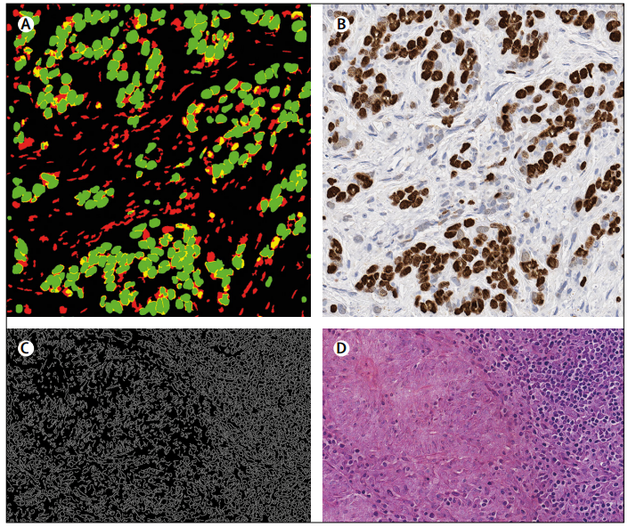
人工智能与教育
合成图像 (A)带有所需K167阳性(绿色)和阴性核(红色)的输入图像。
(B) 由条件生成式对抗网络生成的合成(假)图像。
(C)随机绘制的线条。
(D)由(C)产生的合成图像。

Slide 9
人工智能与教育
生成大量合成组织病理学图像的意义：
1.让病理学学员有机会测试他们的技能；
2.这些方法对于质量控制和了解病理学家面临的感知和认知挑战非常有用。

Slide 10
人工智能与质量保证
自动化、高速和高分辨率全切片成像的发展对质量保证产生了重大影响。
病理学家可以通过实验室信息系统或内部网络随时获取数字切片，这些切片可用于多项质量保证工作，包括远程会诊、测量观察者间和观察者内的差异、能力测试和切片归档。
例如，除了某些专业测试案例的切片之外，美国病理学家学院还可以选择发送全切片成像。

Slide 11
人工智能与质量保证
人工智能可以在质量保证中发挥重要作用。
1.病理学家和放射科医生都很难跟上所有器官系统和癌症类型的最新医学进展。与所有学科一样，互动的频率可以建立信心和技能，并帮助从业者与不断发展的诊断工具保持同步。
2.通过手动或利用智能深度学习和人工智能工具提供反馈，病理学家有可能不断提高自己的表现。常规诊断工作流程中，人工智能可以用作这些人工数字审查的补充，也可以作为病理实验室质量管理流程中更正式的质量审查的补充。
3.人工智能还可以通过前瞻性或回顾性地应用自动诊断算法，对病理学家提供的诊断进行质量检查。
这些方法可以继续作为患者安全机制来提高诊断质量并防止错误。

Slide 12
用于临床诊断的人工智能
使用全切片成像进行常规病理诊断是一种可行的方法。
现状：已经发表了几项研究，将使用数字切片的诊断解释与使用载玻片和传统光学显微镜进行的诊断进行了比较，一致性范围从89%到99%。范围很广，包括多个器官系统和不同类型的标本制备。尽管仍然需要参考研究和百分比的资料。
要求：将数字病理学集成到实验室信息系统中的基本要求包括对扫描的载玻片进行准确的数字复制，在几乎不使用实验室人员的情况下连续运行载玻片扫描仪，以及保存、存档和稍后检索图像而不会降级。
人工智能可以通过检测失焦区域和改进颜色标准化来改进当前的解决方案。接下来就这两种方案进行讨论。

Slide 13
用于临床诊断的人工智能
检测失焦区域：
大多数现代扫描仪都配备了自动对焦光学系统来选择焦平面以准确捕获类似于二维数字图像的三维组织形态。为了考虑组织切片的不同厚度，自动对焦光学系统确定一组焦点在不同的焦平面。扫描仪从这些焦平面捕获图像以产生清晰的组织表示。
问题：如果自动对焦光学系统错误地选择了位于与组织适当高度不同的平面上的焦点，则全切片成像扫描仪仍可能生成具有失焦区域的数字图像。
一个简单的解决方案是添加几个额外的焦点，但这是不切实际的，因为它会导致切片扫描的长时间延迟。

Slide 14
用于临床诊断的人工智能
检测失焦区域：
AI 通过自动识别失焦区域并允许全幻灯片成像扫描仪向这些区域添加一些额外的焦点，从而提供了更好的选择。
人工智能通过特征工程或表征学习方法来实现这一点。
特征工程方法：通过从灰度共现矩阵和梯度信息中手工制作纹理特征。 这些特征与决策树结合使用，将 200×200 像素大小的区域分类为聚焦或模糊。 然而该方法仅对高度模糊敏感，并且需要修改程序参数以适应不同分辨率下获取的图像。
基于表征学习的方法：自动从图像中发现特征以识别模糊区域。 由于 DeepFocus 程序会自动学习不同抽象级别的特征，因此它可以推广到不同类型的组织，甚至可以推广到由于不同类型的染色、苏木精和伊红以及免疫组织化学引起的颜色变化。

Slide 15
用于临床诊断的人工智能
改进颜色标准化：
数字切片显示颜色的标准化对于人工智能的准确性很重要。
影响因素：不同批次或不同制造商的染色试剂、组织切片厚度的差异、染色方案的差异以及扫描特性的差异
长期以来，收集颜色统计数据以执行跨图像的颜色匹配一直是颜色标准化的主要来源。生成模型的进步提出了颜色归一化的新方法

Slide 16
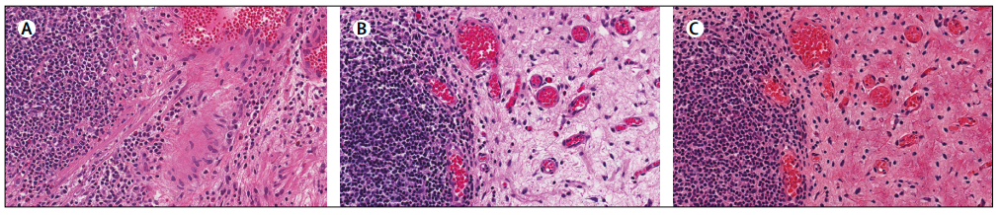
用于临床诊断的人工智能
颜色标准化 (A)T1膀胱癌的参考图像。
(B) 将颜色标准化到(A)的图像。
(C) 由条件生成对抗网络产生的颜色标准化的图像。

Slide 17
用于临床诊断的人工智能
改进颜色标准化：
方法一：使用生成对抗网络进行染色标准化。与使用噪声作为输入的传统生成对抗网络不同，该网络需要灰度图像作为输入。这种类型的输入使网络能够在处理颜色信息的同时保留图像结构。它还需要一个颜色系统矩阵（由类似于颜色去卷积矩阵的染色向量组成）作为网络中生成器的输入。 该网络可以同时学习苏木精和伊红图像的色彩空间，并可以使用颜色系统矩阵将其归一化为模板图像。 网络的非参数化性质使其适用于各种组织病理学图像。

Slide 18
用于临床诊断的人工智能
改进颜色标准化：
方法二：使用风格迁移的概念进行颜色标准化。他们的目标是在不同的数据集之间转移组织图像的染色外观，以避免由批次效应引起的颜色变化。 当在不同的实验设置中获取组织病理学图像并在预训练的诊断模型上进行测试时，预测性能可能会因为批次效应而受到影响（即非生物实验变化，例如样品年龄、切片制备方法、成像设备的规格和处理后的软件类型）。风格转移提供了一种合理的解决方案，即找到独立地模拟语义图像内容和呈现风格变化的图像代表。 然而，该方法没有一种机制可以在不重新训练整个网络的情况下将数据集标准化为给定的切片。

Slide 19
用于临床诊断的人工智能
改进颜色标准化：
方法三：使用循环一致对抗网络的概念来执行颜色标准化。 CycleGAN 是 GAN 的一种变体，它允许通过循环一致性进行未配对的图像到图像的转换。CycleGAN 允许将图像映射到指定的颜色模型并保留相同的组织结构。

Slide 20
人工智能和图像分析
图像分析工具可以以更高的一致性和准确性进行自动化和量化。
应用：乳腺癌中的雌激素受体、孕激素受体和 HER2/neu 评估，类癌肿瘤中的 Ki67 评估，以及多种其他临床和研究染色
在全切片成像之前，图像分析领域受限于必须选择要分析的兴趣区域的要求。而全切片成像允许整个载玻片可用于分析，所以可以自动选择区域。

Slide 21
人工智能和图像分析
以下讨论实现兴趣区域选择的人工智能的方法
全切片成像中的细胞核分割能够提取高质量的特征，用于计算病理学中的细胞核形态测量和其他分析。因此，自动细胞核分割是人工智能中研究最多的问题之一。人工智能有效地实现了一系列细胞核分割任务，包括从全切片成像中分割所有细胞核到识别特定解剖区域内的细胞核子集。接下来就分割所有细胞核和识别特定解剖区域内的细胞核子集这两个方面进行讨论。

Slide 22
人工智能和图像分析
细胞核分割：
一般来说，深度学习算法根据学习到的核外观估计核和非核（两类）区域的概率图，并在处理后依靠复杂的方法来获得最终的核形状和接触核之间的分离。
尝试：
Song及其同事使用多尺度卷积网络生成核概率图， 该图经过图形分割以从图像中分割出单个核。
Xing及其同事利用概率图的拓扑结构，使用区域生长来分割单个核。
问题：新数据集需要重新训练；不适用于不同的器官

Slide 23
人工智能和图像分析
细胞核分割：
问题：新数据集需要重新训练；不适用于不同的器官。
为了克服以上问题，在从不同器官拍摄的图像上训练细胞核分割方法是一种大趋势。
尝试：
Kumar及其同事创建了一个注释良好的数据库，其中包含来自多个器官的数字化组织样本的 30 张全切片图像。 载玻片取自公开可用的数据库癌症基因组图谱。这些图像是在 18 家不同的医院生成的，这增加了该数据集在实验室之间载玻片制备协议的差异方面的多样性。超过 21000 个细胞核被手动注释训练深度学习算法。与以前的方法不同，作者将细胞核分割制定为三类问题。 在生成三元概率图时，他们将核边缘视为第三类。 该图经受区域生长以分割单个核。

Slide 24
人工智能和图像分析
细胞核分割：
尝试：
Mahmood及其同事采用了一种生成模型来对取自不同器官的图像进行细胞核分割。 他们使用来自四个不同器官的图像训练了一个生成模型，以综合生成病理图像。 这些合成生成的图像与真实图像相结合，训练卷积神经网络进行细胞核分割。
Yousefi及其同事使用区域卷积神经网络在组织病理学图像中进行细胞核分类。 这些图像中的核是使用在小注释补丁上训练的与类别无关的模型检测的。

Slide 25
人工智能和图像分析
细胞核分割：
尝试：
Li及其同事提出了一种多阶段深度学习框架，用于从乳房活检的苏木精和伊红图像中检测有丝分裂。 该方法是 Faster-Region Proposal Network 的改进版本。该方法由一个深度分割网络组成，用于在仅给定弱标签时生成有丝分裂区域（即仅注释有丝分裂的质心像素），一个精心设计的深度通过使用上下文区域信息定位有丝分裂的检测网络，以及通过消除误报来提高检测准确性的深度验证网络。

Slide 26
人工智能和图像分析
识别特定解剖区域内的细胞核子集：
在大多数病理分析中，病理学家只对识别某一特定解剖区域的细胞核子集感兴趣。
尝试：
Niazi及其同事采用了一种迁移学习方法，从 Ki67 乳腺癌组织的图像中识别出阳性和阴性肿瘤细胞核，见下页图。
Coudray及其同事对从癌症基因组图谱获得的全切片图像进行了迁移学习，以准确、自动地将它们分类为腺癌、鳞状细胞癌或正常肺组织。
Tavolara及其同事沿着字典学习框架设计了一个双cGAN，以识别结直肠癌患者的肿瘤区域和非肿瘤区域。

Slide 27
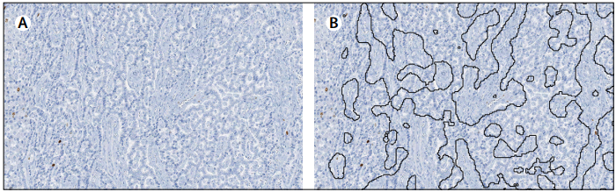
人工智能和图像分析
肿瘤识别的例子 (A)从胰腺神经内分泌肿瘤患者的Ki67切片中裁剪的图像。
(B) 非肿瘤区域由深度学习算法自动勾勒。

Slide 28
人工智能和图像分析
计算机辅助诊断是肿瘤活检的活跃研究领域，大多数数字肿瘤活检自动分析的研究都是关于深度学习的。
考虑到文件大小以及计算的复杂性，研究主要集中在较小的任务上，即着眼于图像的一小部分，如有丝分裂检测、解剖区域识别和癌症鉴定。然而，最近的研究试图利用全切片的信息。

Slide 29
人工智能和图像分析
尝试：
Ehteshami及其同事开发了一种全自动方法，使用全切片苏木精和伊红染色活检来检测原位导管癌。 通过使用他们的方法，整张切片在某些放大倍率的基础上被划分为超像素。在图聚类的基础上将超像素分组为解剖区域（特别是上皮细胞）。最后，根据深度学习提取的特征将每个聚类分类为导管原位癌或良性或正常。
Niazi及其同事使用深度学习来识别胰腺神经内分泌肿瘤中的肿瘤区域。 他们的方法采用迁移学习，通过对预训练深度学习算法（即在其他分类任务上训练）的特征进行微调和再训练，以对肿瘤和基质区域进行分类。使用 Ki67 阳性和 Ki67 阴性肿瘤细胞。

Slide 30
人工智能和图像分析
尝试：
Cruz-Roa及其同事开发了一种对全切片图像自适应和自动化的采样方法。 他们的方法通过使用准蒙特卡罗采样仔细挑选全切片的区域来解决深度学习计算障碍。 他们的方法能够检测出浸润性乳腺癌，在多个机构、扫描仪和准备方案中的dice coefficient为 76% 。
最后，Niazi及其同事开发了一种新的兴趣区域选择方法，用于乳腺癌热点检测，以最大限度地减少数据传输量。
显然，基于全切片图像的决策是可以实现的，并且比仅使用部分切片的方法更可取。

Slide 31
人工智能与其他临床数据的整合
不仅仅局限于图像分析，还需要包括其他几个数据来源，这些数据来自于组学、临床记录和病人的人口信息。临床数据大多数为非结构化的自由文本报告，可以通过自然语言处理技术提取相关信息并将这些信息与组织病理切片中的信息联系起来。
人工智能有助于在肿瘤组织的相邻部分之间进行细胞级配准，需要图像配准来补偿染色过程引起的非线性几何变形。下页图片为非线性变形的一个例子。

Slide 32
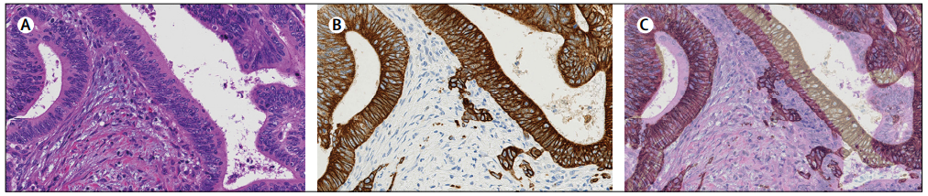
人工智能与其他临床数据的整合
相邻组织部分的变形情况 (A)苏木精和伊红图像。
(B) (A)的相邻组织切片进行泛细胞角蛋白染色。
(C)血液毒素和伊红与泛细胞角蛋白重叠，以描述组织切片之间的非线性变形。

Slide 33
人工智能与其他临床数据的整合
图像配准使医疗专业人员能够研究同一细胞内不同生物标志物的行为，也有助于更好地了解肿瘤微环境并且图像配准可以组合来自不同模态的信息。
将病理学与组学或其他计算方式相结合的目的取决于可靠的图像配准方法的发展。随着深度学习的出现，预计在不久的将来该领域将取得实质性进展。

Slide 34
人工智能的认识和局限
不仅仅局限于图像分析，还需要包括其他几个数据来源，这些数据来自于全能性、临床记录和病人的人口信息。临床数据大多数为非结构化的自由文本报告，可以通过自然语言处理技术提取相关信息并将这些信息与组织病理切片中的信息联系起来。
人工智能有助于在肿瘤组织的相邻部分之间进行细胞级配准。需要图像配准来补偿染色过程引起的非线性几何变形。

Slide 35
人工智能的认识和局限
因无法解释如何得出决定所以被称为黑盒子，临床、法律和监管问题未来尚需解决，人们在积极研究如何使得算法更容易被人类解释。
监管方面：例如欧盟新的《通用数据保护条例》规定，“数据主体应有权不受仅基于自动化处理的决定的约束”，其医疗影响应谨慎审查。
财务和经济影响：人工智能的金融和经济影响许多讨论都是推测性的，一旦这些系统被证明是安全有效的，会采取例如征税这样的经济机制。
人工智能和病理学专家结合，做出更准确更快速的诊断，因不同的人工智能平台可能会得出不同的结论，所以适当的监管还是需要的（即证明方法和设备是安全有效的）。

Slide 36
人工智能的认识和局限
人工智能的一些令人兴奋的发展尚未应用于医学。例如一次性学习是指仅从少量训练样本中学习，而不是从大量样本中学习。这样可以减小因图片复杂性和巨大的规模带来的麻烦；还有就是在强化学习中，通过比较即时行动与长期结果来训练算法以达到复杂的目标。与人类学习一样，算法必须等到最终结果才能确定特定动作是否导致成功或失败。

Slide 37
总结
随着人工智能的新发展，病理学正在迅速过渡到数字方法。尽管还有大量的技术、道德、法律问题需要解答，数字病理学和人工智能的结合将带来改进的工作流程和先进的技术。全切片图像的共享以及使用计算方法得到的评估和有价值的意见使得诊断更加准确更加快速。

